Slide 1

Séance 3.1 : Médias traditionnels et participatifs : quelle valeur pour l'information ?
Introduction
Vidéo minute médias
Faire une liste des médias des plus anciens aux plus modernes

Slide 2
Médias : moyens de communication : Affichage, presse, radio, télévision, livre, jeux vidéo, internet, web 2.0
Avec internet, l'accès aux médias est en constante révolution. Les gens s'informent de plus en plus et peuvent y participer (web 2.0)
Comment s’informer?
Grâce à quels médias?
Comment garder un esprit critique?
I. L’information sur internet : critiquer et choisir
1.Algorythmes et réseaux sociaux
Vidéo comment basculer dans le complotisme en 3 clics

Slide 3
La capacité des internautes à consulter, produire, à partager de l’information sur les réseaux sociaux pose problème.
En effet, les algorithmes ont pour objectif de faire cliquer, pas d’informer. Ainsi, ils ne proposent que des informations susceptibles de vous intéresser, donc qui sont en accord avec ce que vous pensez déjà : bulle informationnelle.
2, Les dangers de TikTok
Vidéo TikTok - La Fabrique du Mensonge
https://www.youtube.com/watch?v=Jsbar8ZCufU
30.30/34
39.30/41.15
44.20/49
1.02.00/1.04.53

Slide 4
Depuis la crise du COVID, TikTok est devenue l’application la plus utilisée dans le monde par les jeunes. Ce réseau est particulièrement inquiétant:
Un algorithme encore plus puissant car il récolte plus d’informations que les autres réseaux
Un fonctionnement addictif avec un engagement bien plus fort
Un enfermement encore plus fort dans des bulles dépressives, de désinformation ou complotistes.
Un intérêt inquiétant du régime chinois pour nos données
Un outils de propagande très puissant (Covid, Taiwan, Ouïghours…)
II. L'information par les médias traditionnels et les journalistes : critiquer et choisir
1. Des règles de déontologie
Charte de munich

Slide 5
II. L'information par les médias traditionnels et les journalistes : critiquer et choisir
1. Des règle de déontologie
Charte de munich
1. Surligner tous les articles visant à garantir la vérité des informations
2. Entourer tous les articles visant à protéger les journalistes des pressions, des influences
3. Imaginer une situation où le journaliste ne respecte pas ses devoir de l’article 4, 5 ou 7.

Slide 6
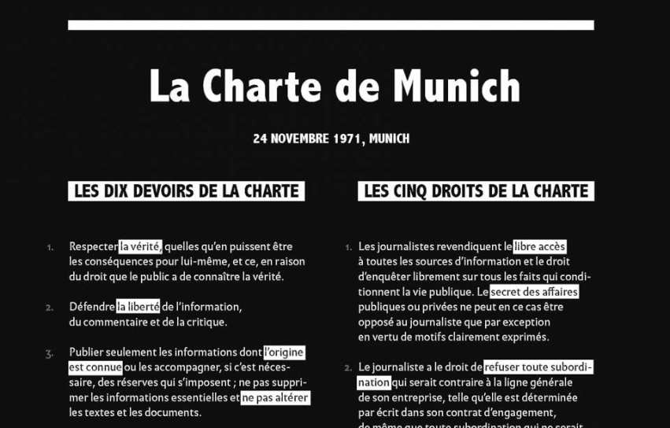

Slide 7
La charte de Munich a été adoptée en 1971. C’est un code de déontologie qui fixe les droits et les devoirs fondamentaux des journalistes.
Ainsi, la vérité et l’indépendance sont les deux principes qui y sont le plus défendus. Les journalistes s’y engagent et sont avant tout responsables devant le public.
2. Des journalistes sous pression
Pression complotiste
Vidéo Charlie première ligne

Slide 8
Les journalistes sont souvent accusés d’être partisans de supposés complots car ils disposent du pouvoir médiatique. Pourtant, lors de ces attentats, les victimes étaient bien des journalistes.
Pressions économiques
Vidéo pigiste
Carte mentale

Slide 9
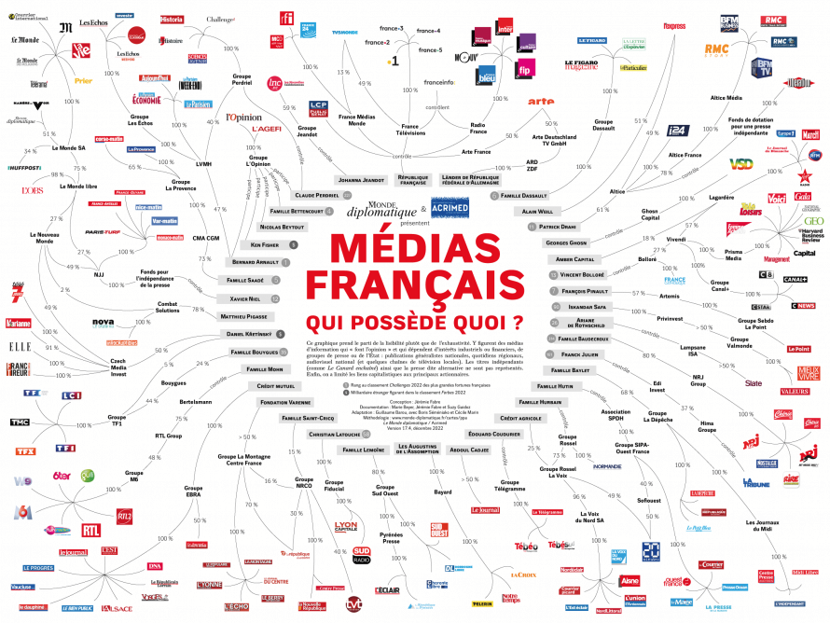

Slide 10
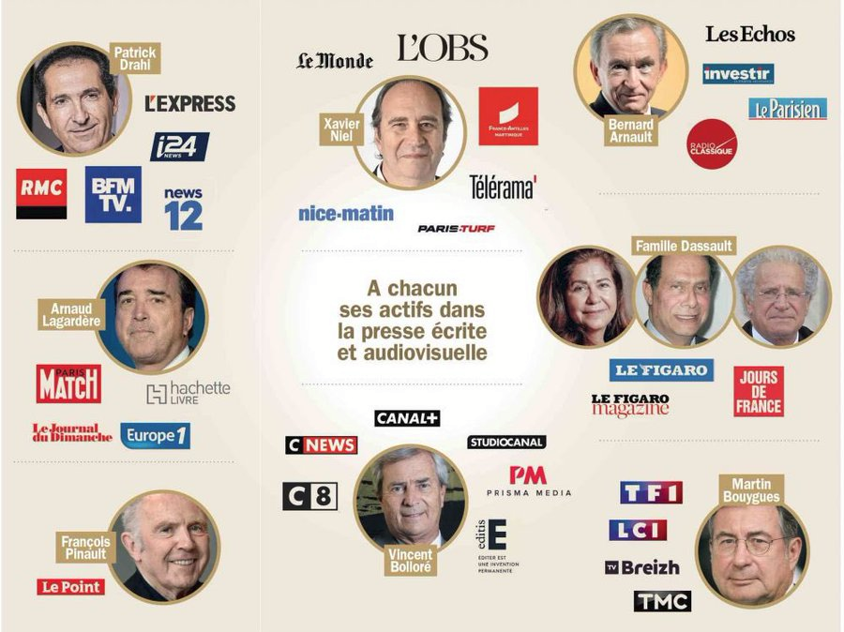
Un groupe de 10 milliardaires pèse 90% des ventes de quotidiens nationaux, 55% de l’audience des télés, et 40% de celle des radios.

Slide 11
Les journalistes sont parfois précaires et doivent parfois travailler dans l’urgence et dans de mauvaises conditions (pigistes).
Par ailleurs, la plupart des médias en France sont possédés par des hommes d’affaires très puissants et très influents. Parfois certains décident de contrôler le contenu de l’information pour qu’elle soit favorable à leurs affaires (Bolloré et canal plus/CNEWS).
Pour éviter les influences, certains médias refusent la publicité (le canard enchaîné, mediapart…)
Pression politique
Vidéo un jour une actu
Vidéo figaro

Slide 12
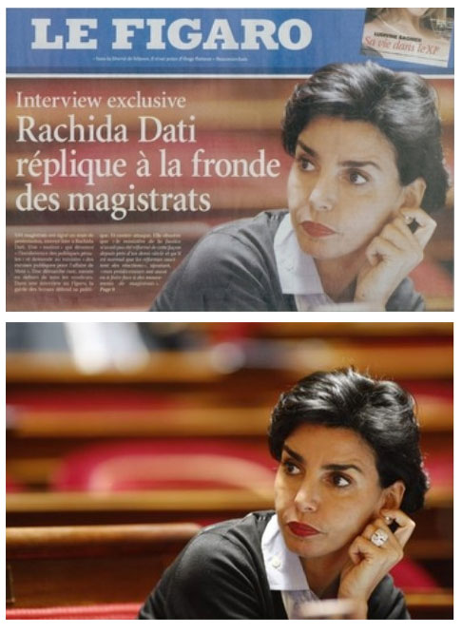

Slide 13
Ce pressions ont lieu en particulier dans les dictatures ou les pays en guerre où les journalistes sont en danger de mort.
En France aussi, après les attentats de Charlie Hebdo et certains procès, les journalistes peuvent se sentir en danger. L’autocensure peut en être la conséquence.
Consulter une information produite par un journaliste, c’est la garantie du travail d’un professionnel qui a conscience des règles et de l’importance de son métier. Néanmoins, ils peuvent faire l’objet de pression et toute information doit être vue avec un regard critique.
Travail maison : en vous basant sur le
questionnaire, présentez sur le cahier votre
pratique informationnelle/comment vous vous
informez
Pour la prochaine fois, relire cette séance préparer des questions par écrit pour la venue de la journaliste.

